Slide 1


BUENAS TARDES
KÍNDER C
MIÉRCOLES 07 ABRIL 2021

Slide 2
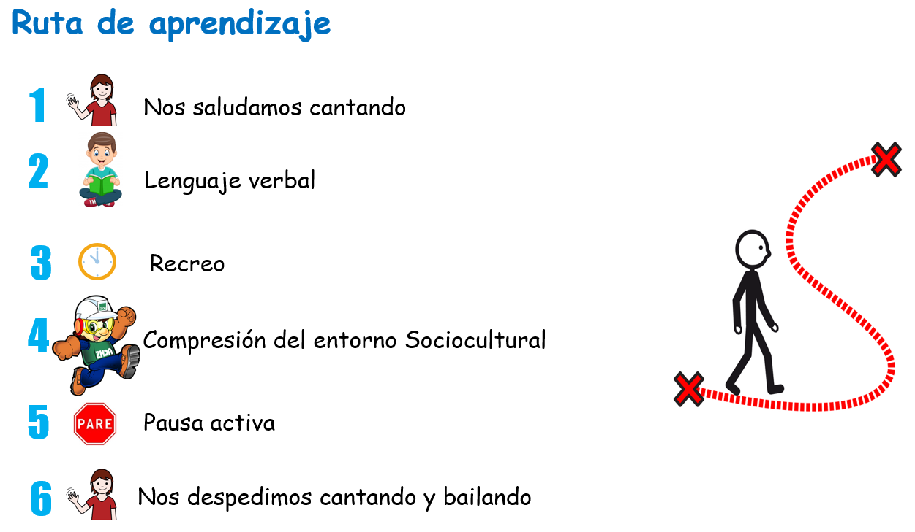

Slide 3

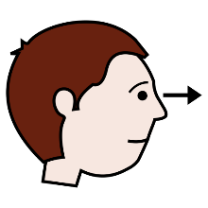


LENGUAJE VERBAL
SONIDO INICIAL SILÁBICO
HABILIDAD: CONCIENCIA FONOLÓGICA
CO
CA
CU
Haz click en el icono y recordemos la historia de Florencia la niña con el súper poder de reconocer la primera sílaba de todas las palabras

Slide 4
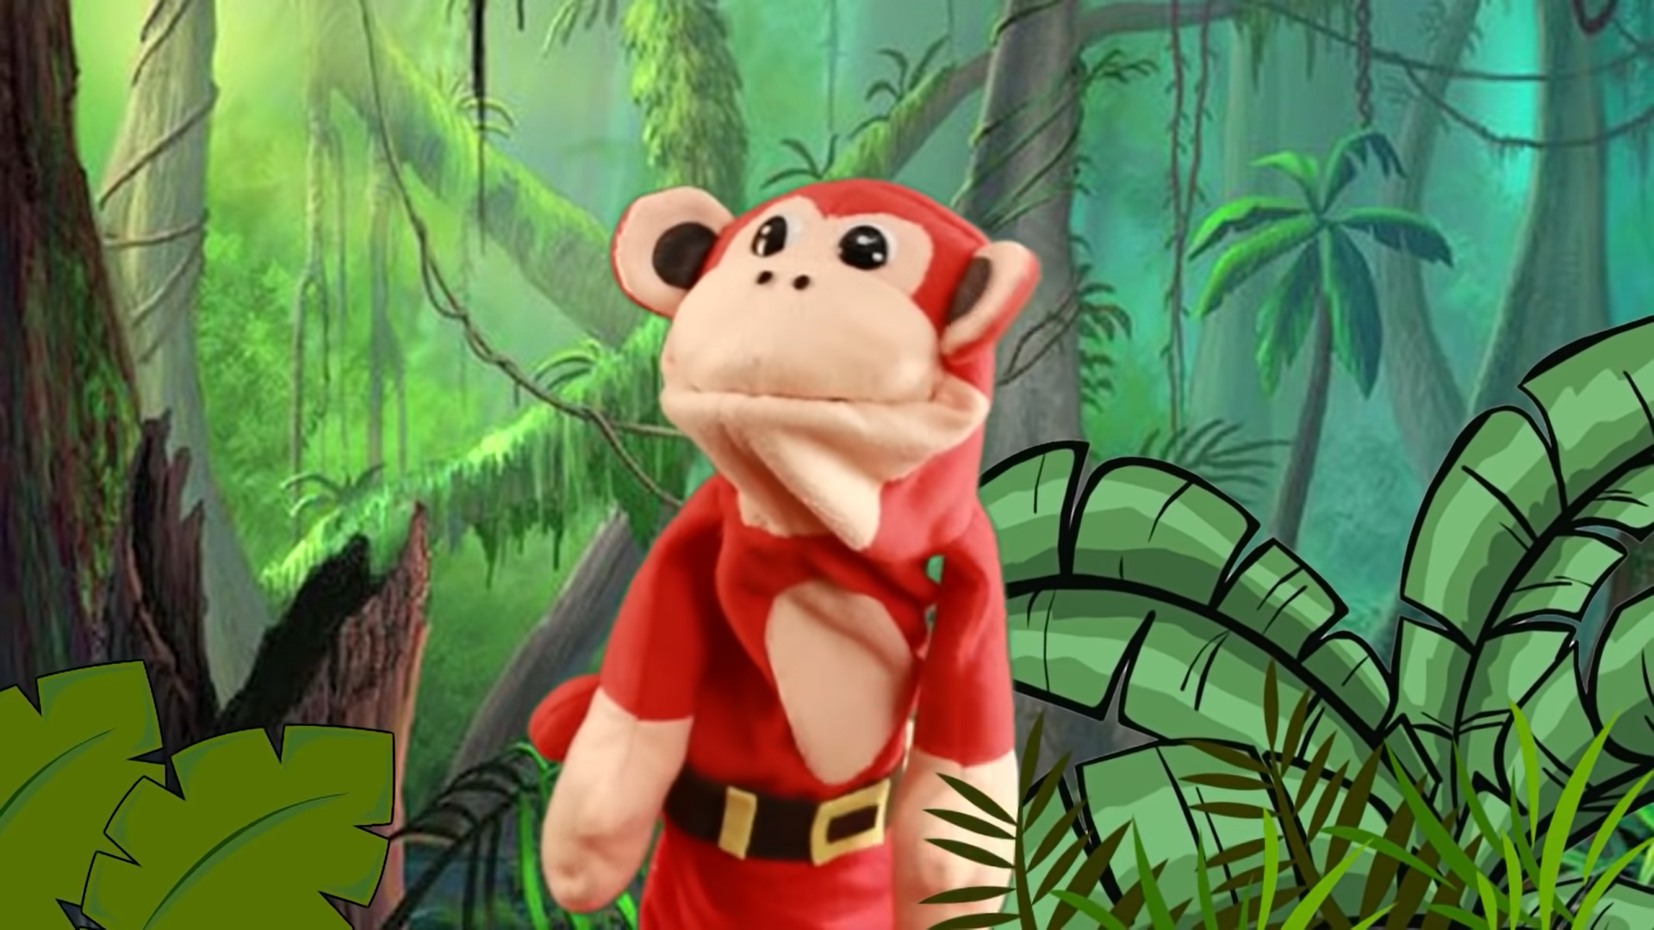
SONIDO INICIAL SILÁBICO
REFORZAMOS CA CO CU CON EL MONOSÍLABO

Slide 5
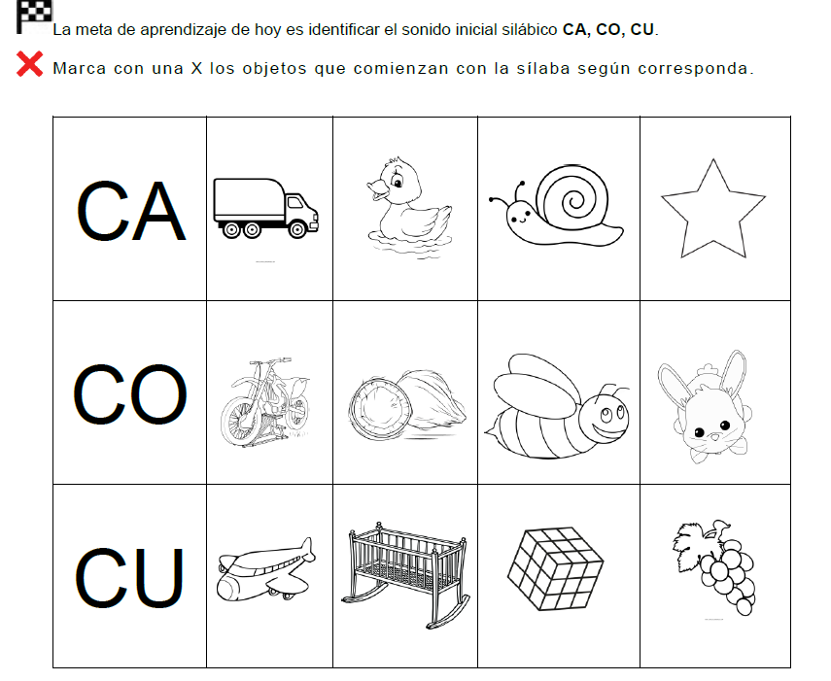
SONIDO INICIAL SILÁBICO
Observa atentamente la lámina y busca las palabras que comienzan con el sonido inicial CA
Pinta todas las palabras que comienzan con CA CO CU según indica en cada fila

Slide 6




¿Cuáles de estas palabras comienzan con la sílaba CA?

Slide 7
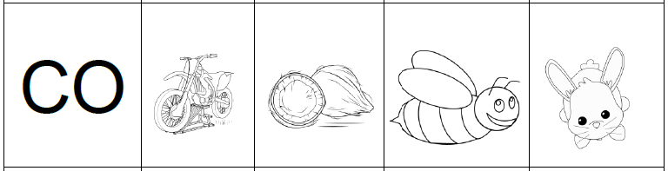
¿Cuáles de estas palabras comienzan con la sílaba CO?

Slide 8
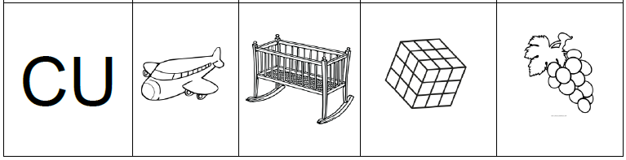
¿Cuáles de estas palabras comienzan con la sílaba C?

Slide 9

Pausa Activa
Pincha el icono para observar y escuchar la canción

Slide 10


RECREO
15:25 – 15:35 pm
Apaga tu cámara y el micrófono por 10 minutos

Slide 11


COMPRENSIÓN DEL ENTORNO SOCIOCULTURAL
“Normas de protección y seguridad en el hogar”
HABILIDAD: Comprender normas de protección y seguridad”
Observa y escucha atentamente el siguiente video

Slide 12
¿Cuáles de estos objetos son peligrosos?

Slide 13

Responde las siguientes preguntas
¿Cómo Podemos prevenir accidentes?
¿Qué es una situación de riesgo para tu seguridad?
https://www.youtube.com/watch?v=xBxjDnjceZg

Slide 14
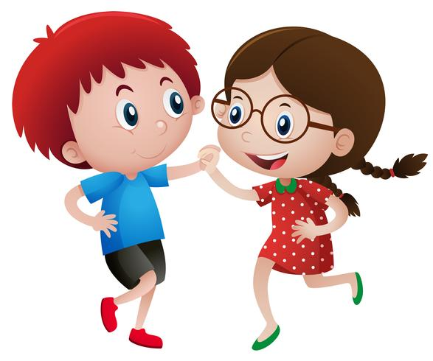
Pausa Activa
Pincha el icono para observar y escuchar la canción

Slide 15


NOS DESPEDIMOS CANTANDO
Te invito a pinchar el siguiente icono para escuchar, cantar y ver la canción de la despedida

Slide 16

¡Muy bien querido Numantino!!!
te has ganado una estrellita feliz por esfuerzo

